Slide 1
ProtectCell
Proteção para o seu smartphone

Slide 2
Introdução
Atualmente o uso do smartphone se faz indispensável na nossa sociedade. Muitas tecnologias migraram para o ambiente do celular, facilitando as nossas tarefas rotineiras e também as mais importantes. Sabendo desse uso intenso, viu-se a necessidade de criar um seguro específico para o aparelho celular.

Slide 3
Tecnologias utilizadas
Para a criação do front-end da aplicação, foi utilizado o framework Angular 14.0. O back-end da aplicação foi construído em C# e SQL Server

Slide 4
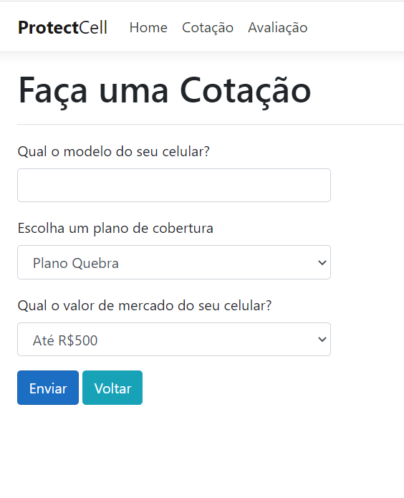
Cotação
A tela principal da aplicação dispõe de três campos que precisam ser preenchidos para que uma cotação prévia do aparelho aconteça

Slide 5
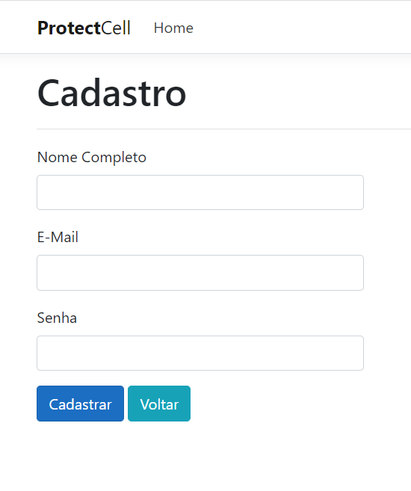
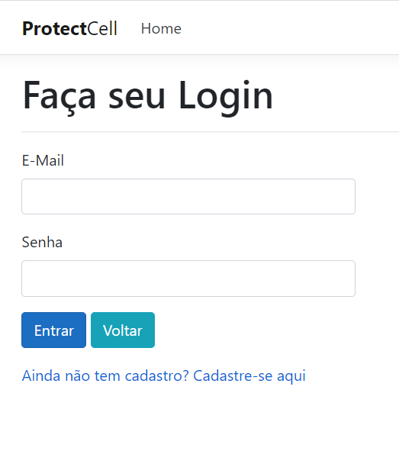
Login
A aplicação também dispõe de um espaço para login e para fazer um novo cadastro

Slide 6
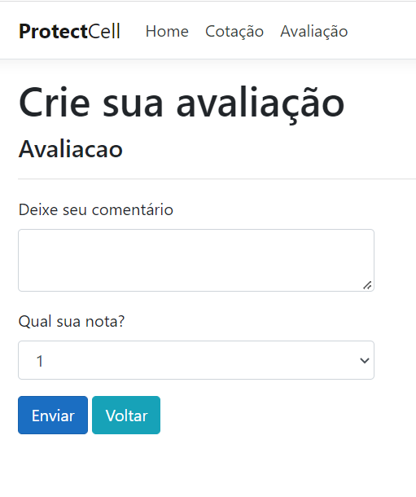
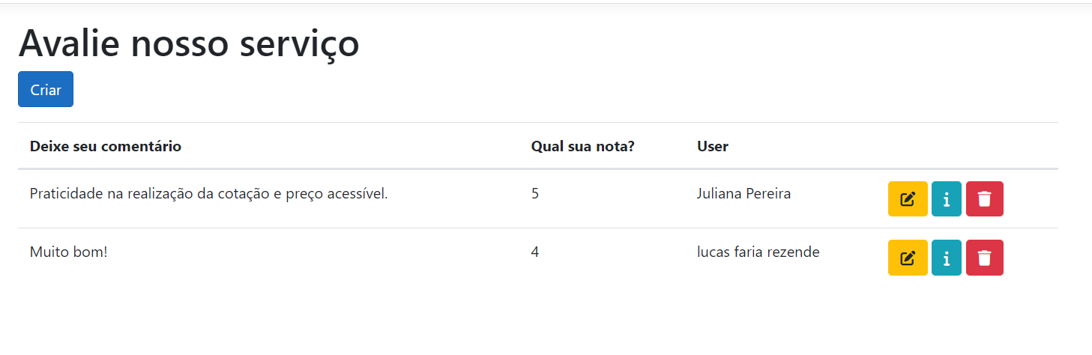
Avaliação
O ambiente de avaliação do serviço prestado conta com uma área para comentário e outra para nota

Slide 7
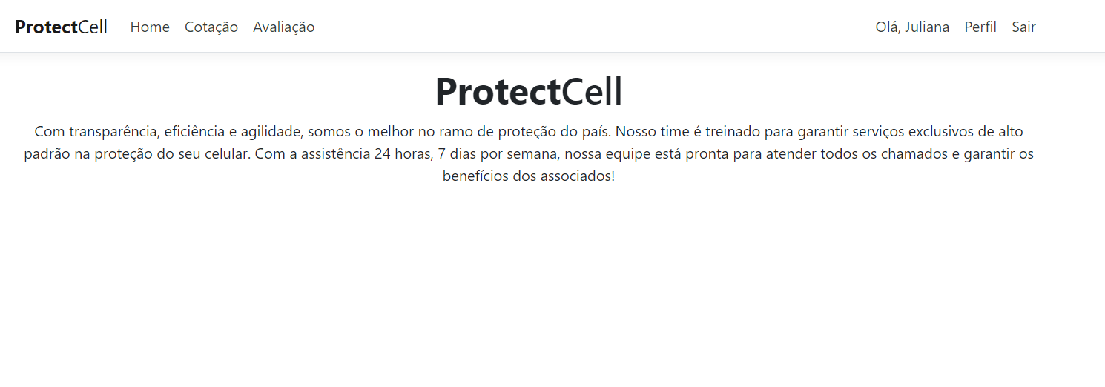

Slide 8
Grupo
Ayrles Alves De Lima Sales
Bruno Roberto Olympio Ferreira
Guilherme Servelo Da Costa
Leandro Furtado De Sousa
Leonardo Moreira Franco De Souza
Letícia Amorim Costa
Lia Araruna De Lima

